Slide 1
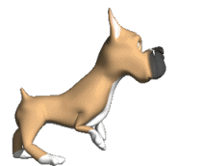
2ème jour - Dimanche – La puissance derrière les prophètes
« Car aucune prophétie n’est jamais issue de la seule volonté humaine, mais c’est parce que le Saint Esprit les poussait que des hommes ont parlé de la part de Dieu» 2Pierre 1: 21

Slide 2
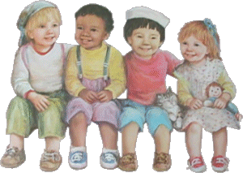
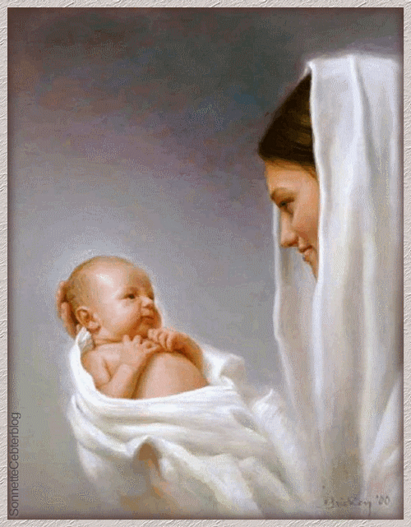
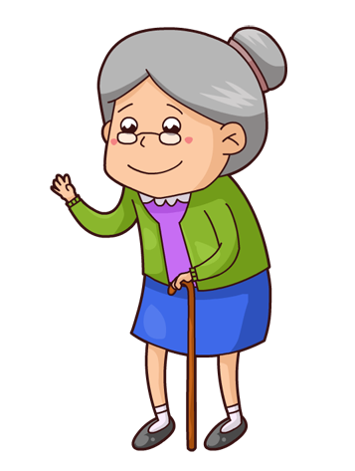
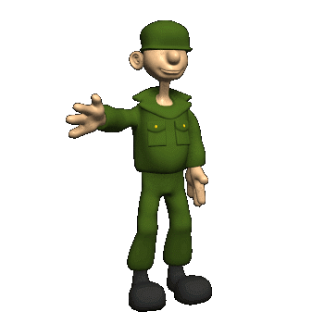
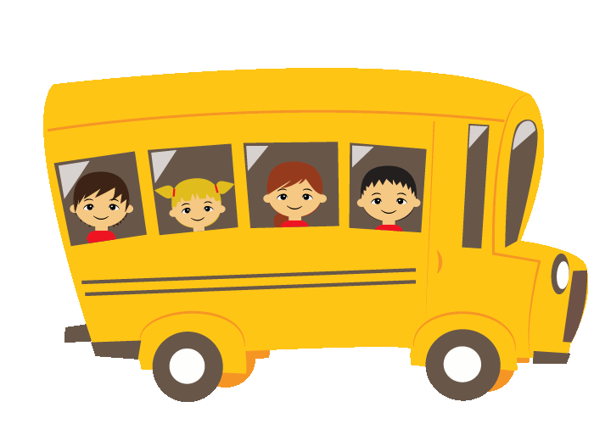
Choisis une image en rapport avec l’histoire.

Slide 3
Pourquoi as-tu choisi cette image ? Discute avec ta famille ou l’animatrice
Agis !
Rassemble quelques amis(es) et murmure, une seule fois, un message à l’oreille de la personne juste à côté de toi. Cette personne doit répéter le message à son(sa) voisin(e) etc. Quand le message arrive à la dernière personne, quelle en est la précision ?
A ton avis : Qu’est ce qui aide le message d’un prophète à rester intact ?
Demande si quelqu’un dans le groupe a reçu un jour un message qui a changé sa vie.
Mais pourquoi Dieu utilise-t-il des prophètes au lieu de nous donner directement ses messages ? Relire le verset de 2 Pierre
PRIERE – Demande à Jésus de t’aider à témoigner de ta foi.

